Slide 1
WORK REPORT
铁路事故知识图谱
汇报人：许一涵

Slide 2
目 录
CONTANTS
01
项目概述
03
前后端实现
02
数据库构建
04
项目分工

Slide 3
01
项目概述

Slide 4
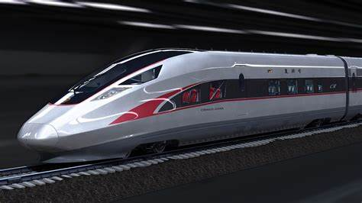

项目背景
铁路事故管理系统
铁路事故管理系统是一个旨在提高铁路安全性和事故应对效率的关键工具。该系统将以铁路知识图谱为基础，通过整合铁路领域的关键信息和数据，实现对事故发生、处置和预防的全方位管理和支持。
提升事故应对效率与准确性
改善安全管理体系
支持事故预防工作
通过有效的数据整合和分析，实现事故信息的快速收集、处理和分析。
建立铁路知识图谱，为铁路从业人员提供规范和标准，提高整体安全意识和操作水平。
对事故数据进行分析和挖掘，识别事故隐患和风险点，帮助相关部门及时消除潜在的安全隐患，降低事故发生的可能性。

Slide 5
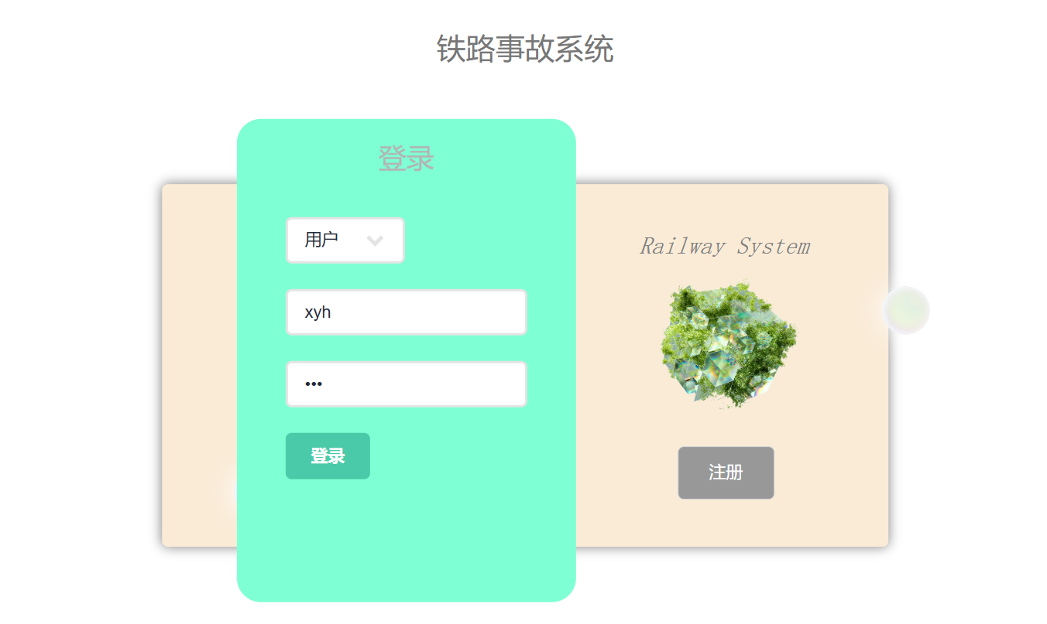
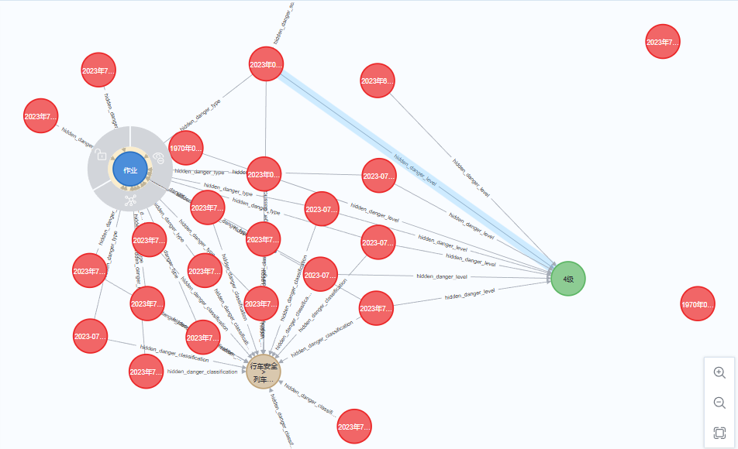
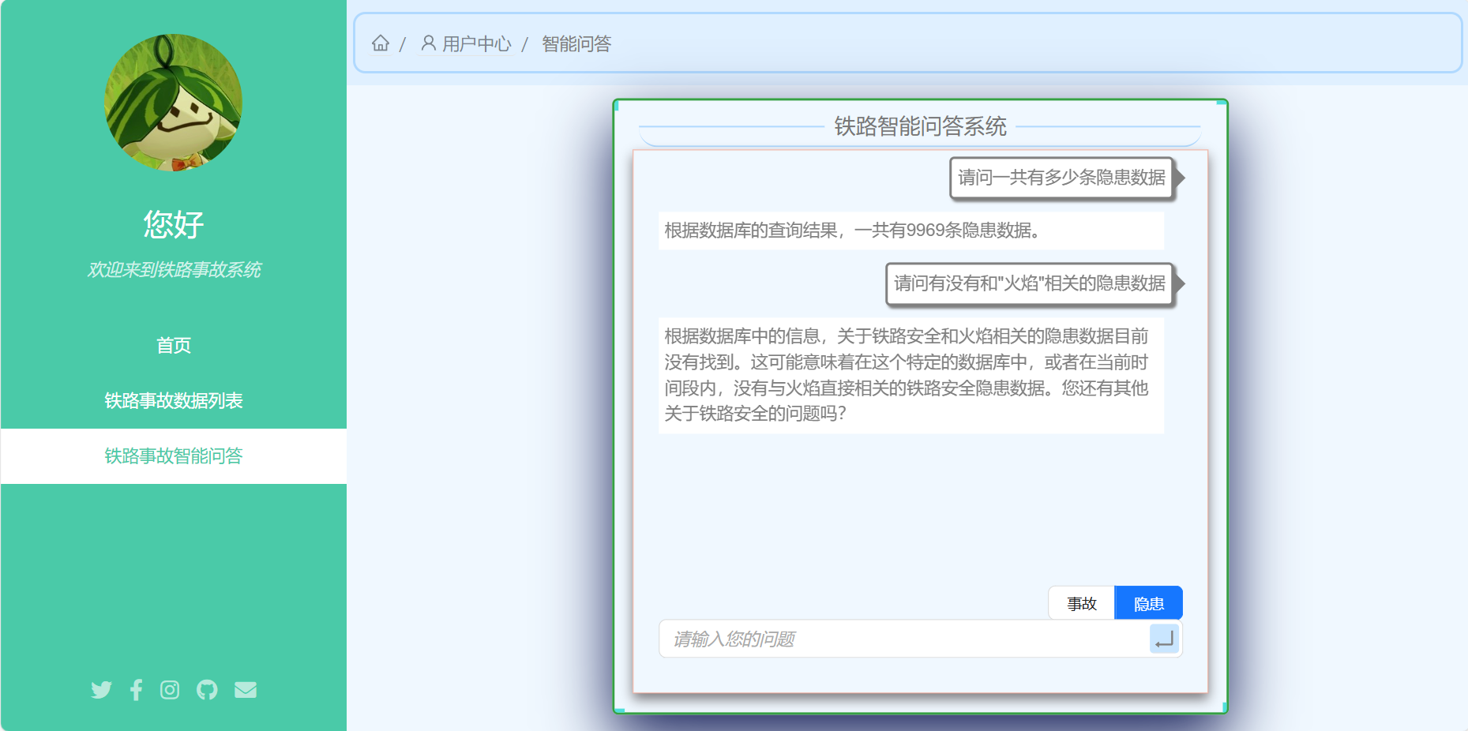
项目概述
01
02
03
登录注册模块
铁路事故知识图谱
事故问答系统
实现用户登录注册。点击按钮实现添加铁路事故信息。 同时用户还可以查看数据库中的铁路事故相关信息。
通过爬取数据与现有数据进行整合，结合SIMCSE模型构建铁路事故与隐患知识图谱，用于增删改查与智能问答。
通过使用大语言模型将用户输入的自然语言转换为图数据库查询语句，并以自然语言形式返回。

Slide 6




年度工作概述
添加您的文字内容
添加您的文字内容
单击此处添加文本单击此处添加文本单击此处添加文本单击此处添加文本单击此处添加文本
单击此处添加文本单击此处添加文本单击此处添加文本单击此处添加文本单击此处添加文本
添加您的文字内容
添加您的文字内容
单击此处添加文本单击此处添加文本单击此处添加文本单击此处添加文本单击此处添加文本
单击此处添加文本单击此处添加文本单击此处添加文本单击此处添加文本单击此处添加文本
添加您的文字内容
单击此处添加文本单击此处添加文本单击此处添加文本单击此处添加文本单击此处添加文本单击此处添加文本单击此处添加文本单击此处添加文本单击此处添加文本单击此处添加文本单击此处添加文本单击此处添加文本单击此处添加文本单击此处添加文本单击此处添加文本单击此处添加文本单击此处添加文本单击此处添加文本

Slide 7


年度工作概述
添加您的文字内容
单击此处添加文本单击此处添加文本单击此处添加文本单击此处添加文本单击此处添加文本单击此处添加文本单击此处添加文本单击此处添加文本单击此处添加文本单击此处添加文本单击此处添加文本
单击此处添加文本单击此处添加文本单击此处添加文本单击此处添加文本单击此处添加文本单击此处添加文本单击此处添加文本

Slide 8


年度工作概述
您的文字内容
您的文字内容
单击此处添加文本单击此处添加文本单击此处添加文本单击此处添加文本
单击此处添加文本单击此处添加文本单击此处添加文本单击此处添加文本
您的文字内容
您的文字内容
单击此处添加文本单击此处添加文本单击此处添加文本单击此处添加文本
单击此处添加文本单击此处添加文本单击此处添加文本单击此处添加文本
您的文字内容
您的文字内容
单击此处添加文本单击此处添加文本单击此处添加文本单击此处添加文本
单击此处添加文本单击此处添加文本单击此处添加文本单击此处添加文本

Slide 9



年度工作概述
01
02
03
您的文字内容
您的文字内容
您的文字内容
单击此处添加文本单击此处添加文本单击此处添加文本
单击此处添加文本单击此处添加文本单击此处添加文本
单击此处添加文本单击此处添加文本单击此处添加文本
单击此处添加文本单击此处添加文本单击此处添加文本
单击此处添加文本单击此处添加文本单击此处添加文本
单击此处添加文本单击此处添加文本单击此处添加文本

Slide 10
年度工作概述
您的文字内容
您的文字内容
单击此处添加文本单击此处添加文本单击此处添加文本单击此处添加文本单击此处添加文本
单击此处添加文本单击此处添加文本单击此处添加文本单击此处添加文本单击此处添加文本
您的文字内容
您的文字内容
单击此处添加文本单击此处添加文本单击此处添加文本单击此处添加文本单击此处添加文本
单击此处添加文本单击此处添加文本单击此处添加文本单击此处添加文本单击此处添加文本

Slide 11
年度工作概述
单击此处添加文本单击此处添加文本单击此处添加文本单击此处添加文本单击此处添加文本单击此处添加文本单击此处添加文本单击此处添加文本
单击此处添加文本单击此处添加文本单击此处添加文本单击此处添加文本单击此处添加文本单击此处添加文本单击此处添加文本单击此处添加文本
单击此处添加文本单击此处添加文本单击此处添加文本单击此处添加文本单击此处添加文本单击此处添加文本单击此处添加文本单击此处添加文本

Slide 12
年度工作概述
01
添加您的文字内容
04
添加您的文字内容
单击此处添加文本单击此处添加文本单击此处添加文本单击此处添加文本单击
单击此处添加文本单击此处添加文本单击此处添加文本单击此处添加文本单击
02
添加您的文字内容
05
添加您的文字内容
单击此处添加文本单击此处添加文本单击此处添加文本单击此处添加文本单击
单击此处添加文本单击此处添加文本单击此处添加文本单击此处添加文本单击
03
添加您的文字内容
06
添加您的文字内容
单击此处添加文本单击此处添加文本单击此处添加文本单击此处添加文本单击
单击此处添加文本单击此处添加文本单击此处添加文本单击此处添加文本单击

Slide 13
02
数据库构建

Slide 14
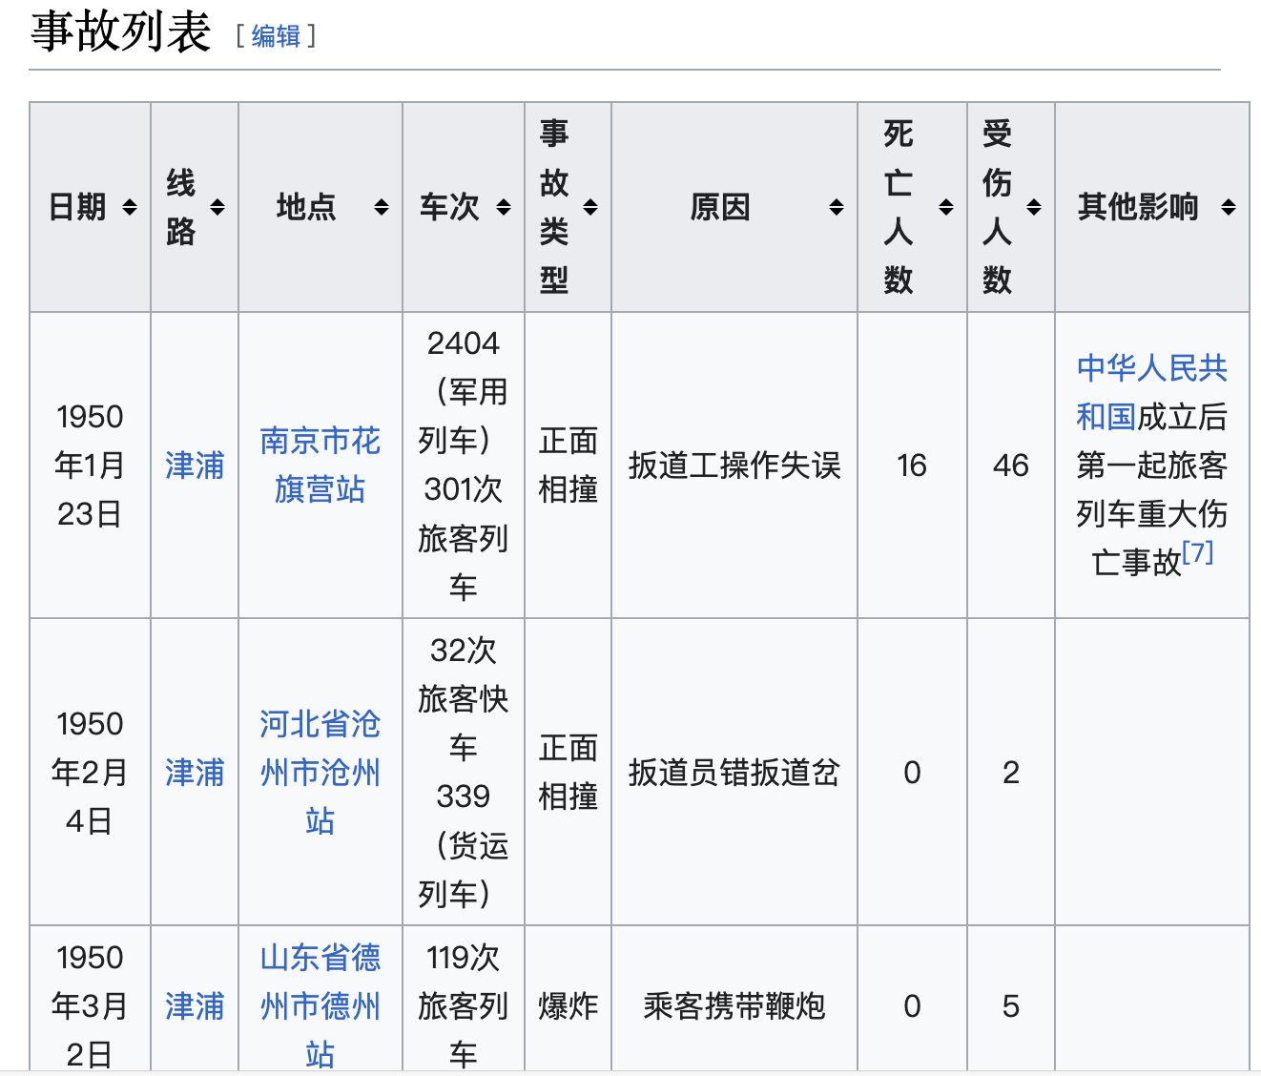
数据库构建
事故数据来源：维基百科

Slide 15
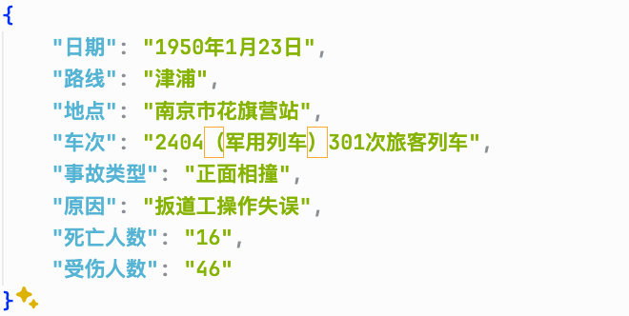
数据库构建
使用爬虫爬取数据并且处理为结构化数据

Slide 16
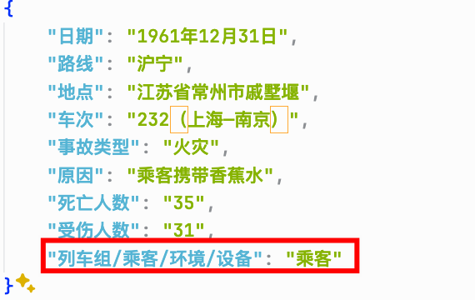
数据库构建
人工删除具有缺失列的数据后使用讯飞星火处理数据，根据原因判断事故原因分类

Slide 17
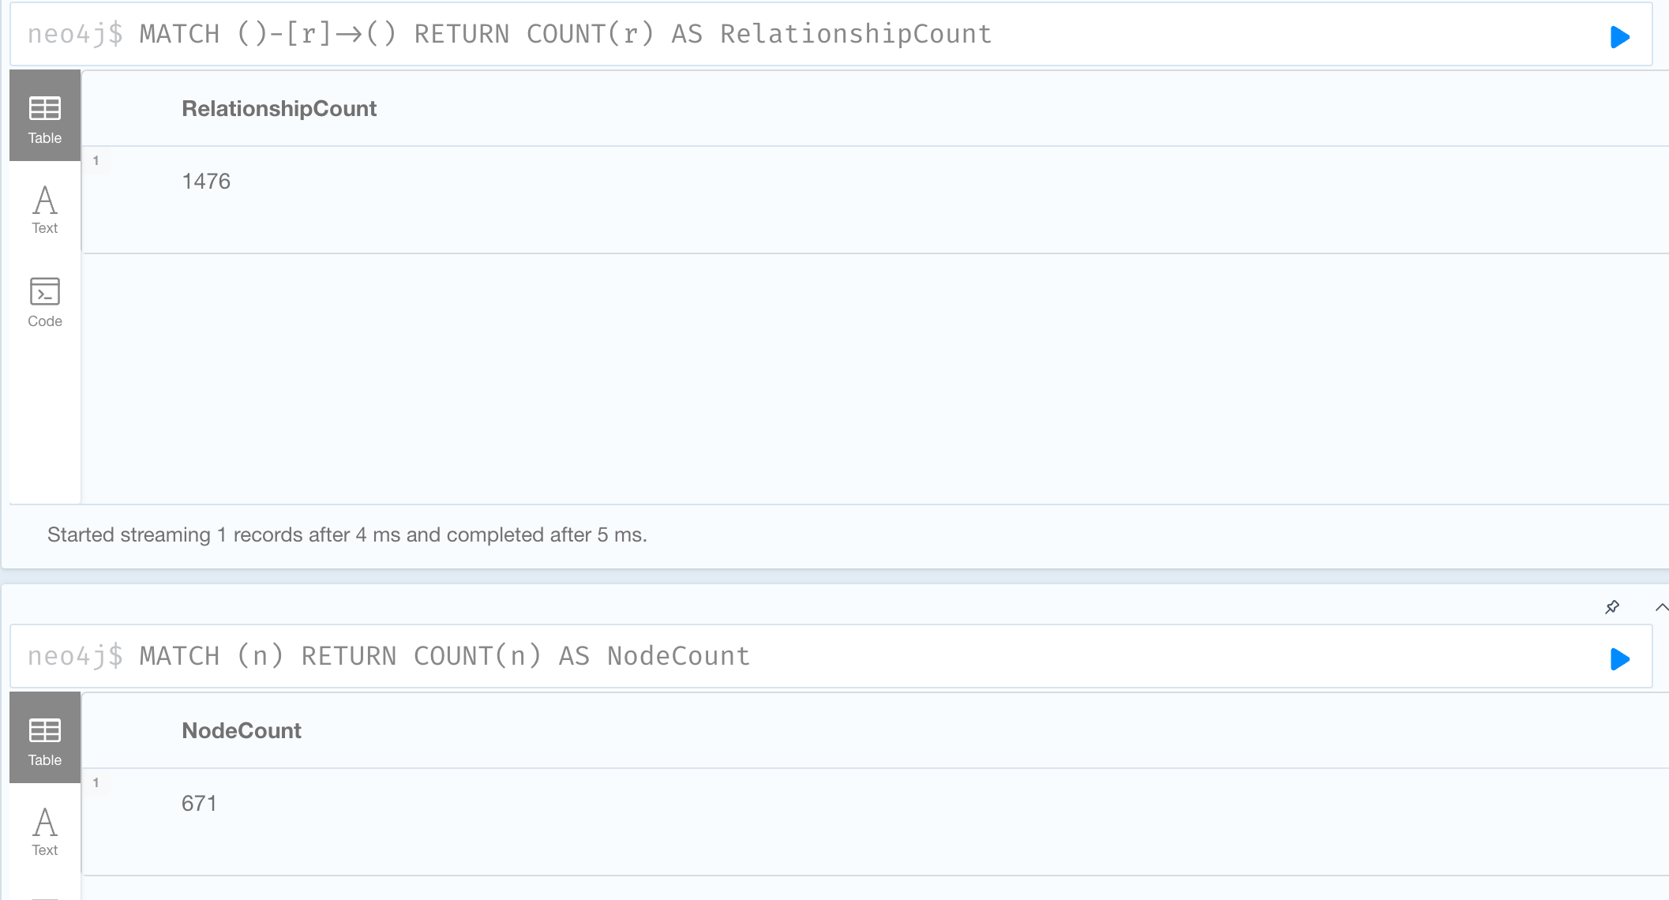
数据库构建
构建事故数据库
共计拥有节点671个，关系1476个

Slide 18
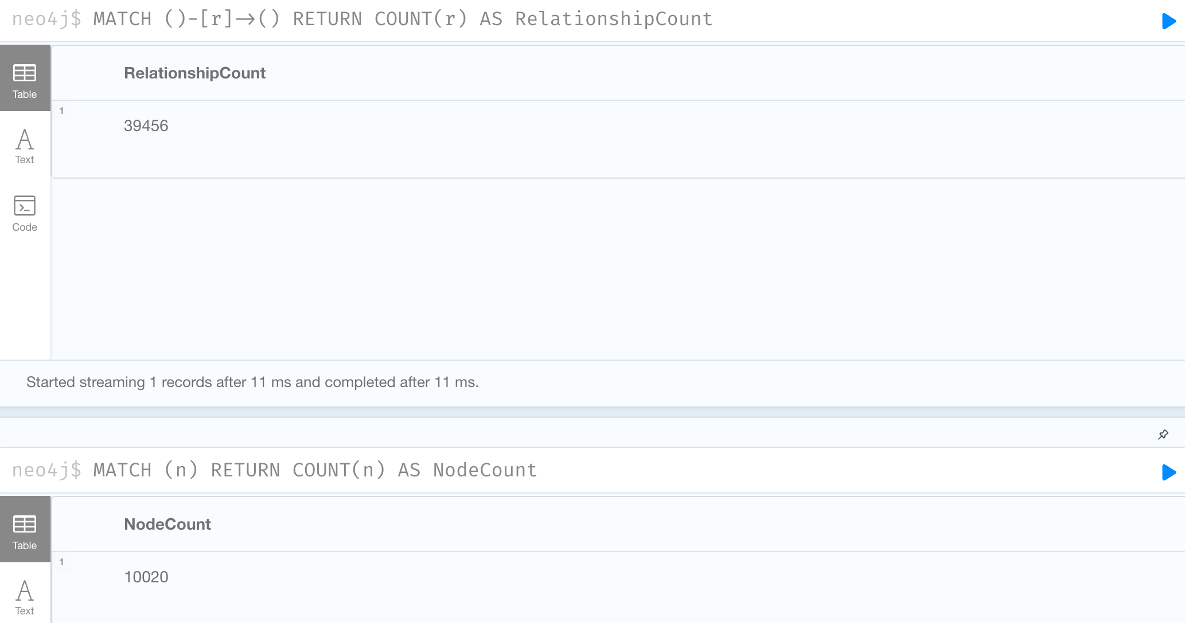
数据库构建
构建隐患数据库

Slide 19
数据库构建
构建事故与隐患的联系

Slide 20
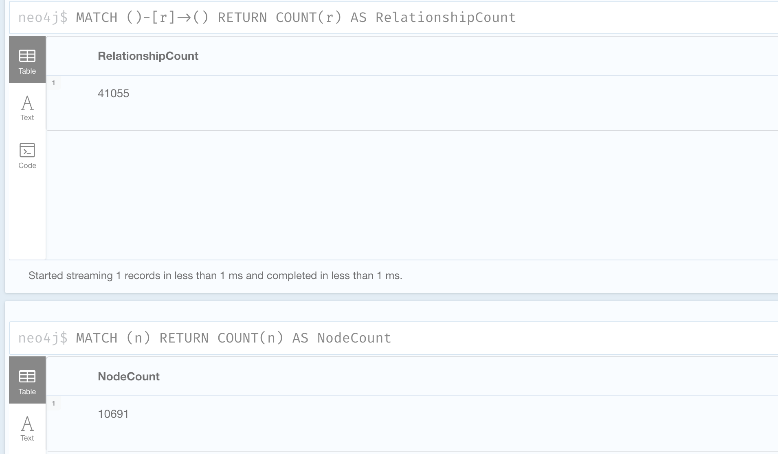
数据库构建
总的数据库如下

Slide 21
03
前后端实现

Slide 22
前端技术
前端框架Vue
本项目的前端使用了渐进式js前端框架vue,实现了前后端分离
Axios实现网络请求
Axios实现网络请求
前端
Axios面向现代浏览器设计,其设计简洁,API使用方便,兼容性较好
项目使用了DevUI和Ant Design组件库,让前端的搭建更加方便
组件库使用

Slide 23
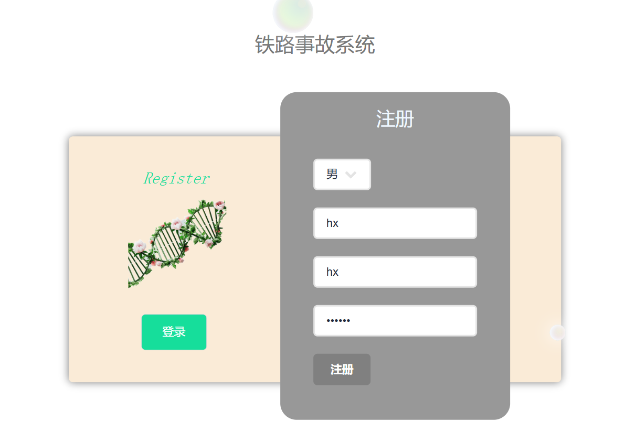
登录与注册
登录页面
注册页面

Slide 24
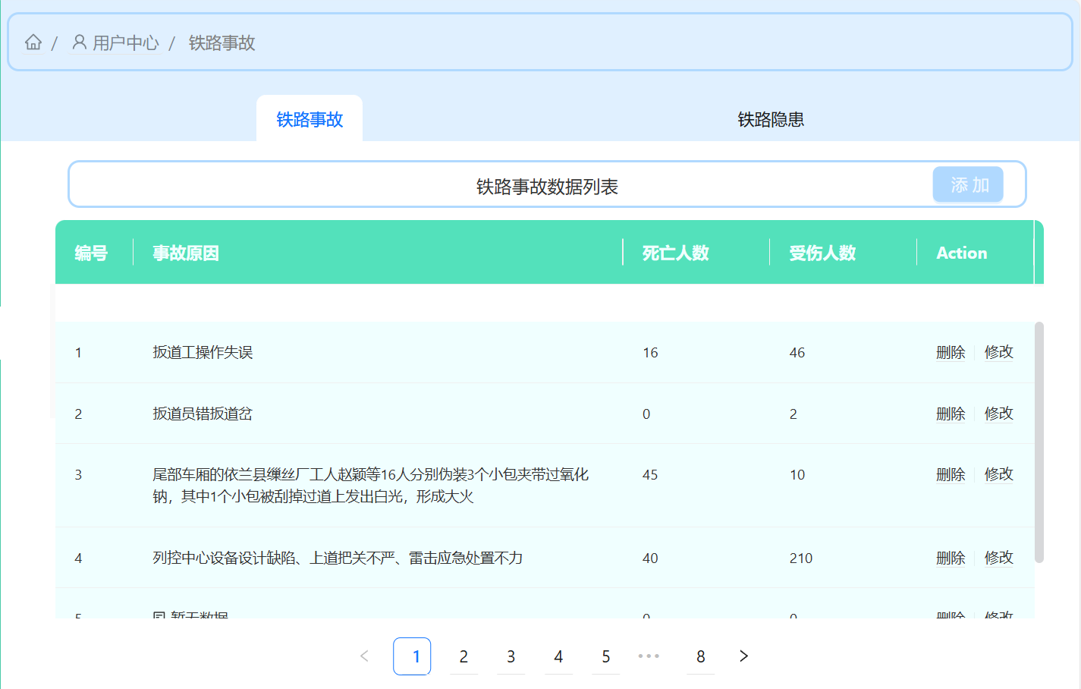
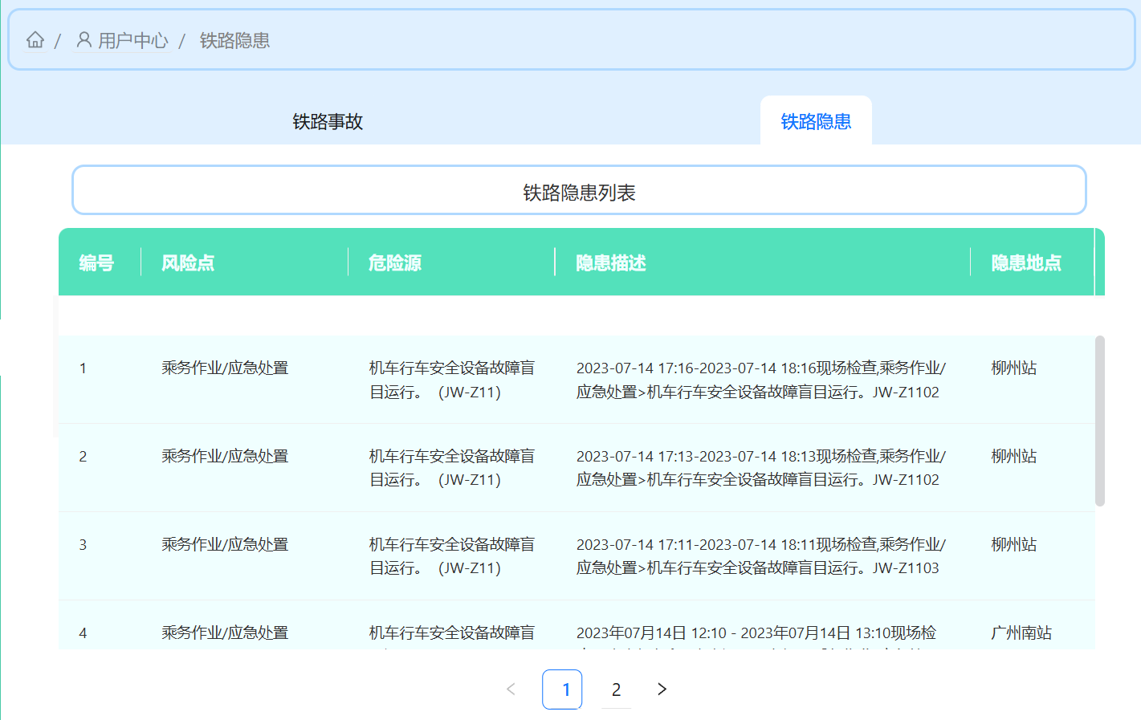
铁路事故和隐患
铁路事故页面
铁路隐患页面

Slide 25
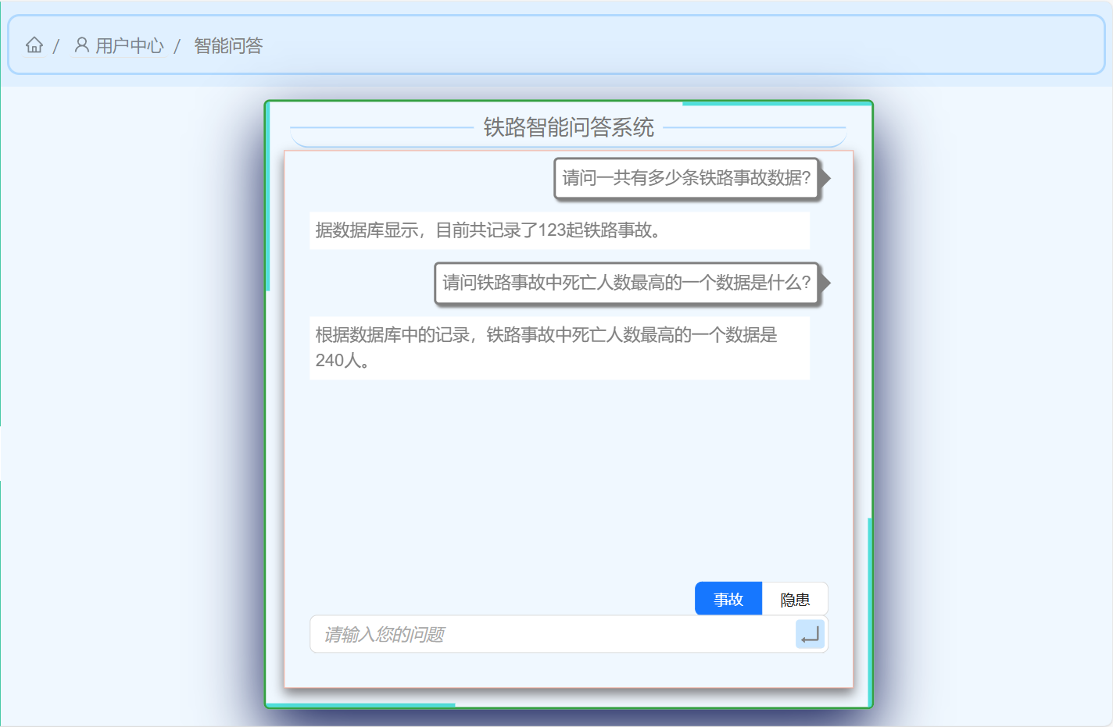
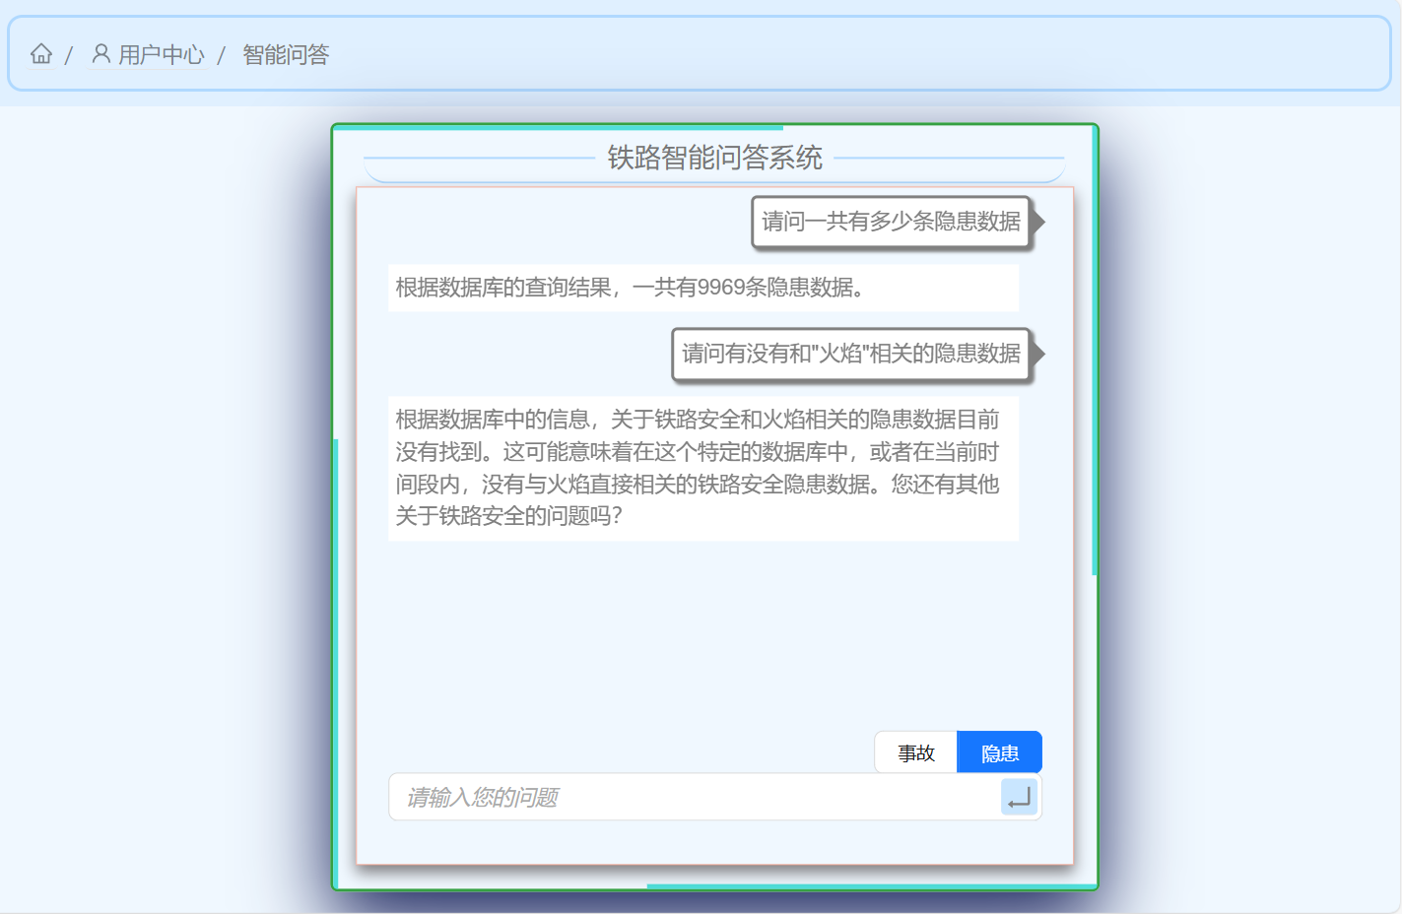
智能问答系统
事故
隐患

Slide 26
04
项目分工

Slide 27
项目分工
01
02
03
04
添加您的文字内容
添加您的文字内容
添加您的文字内容
添加您的文字内容
单击此处添加文本，本模版所有图形线条及其相应素材均可自由编辑、改色、替换，建议您在展示时字体选择微软雅黑等系统自带字体。如果需要特殊字体需要设置选项里面选择嵌入字体以方便演示。
单击此处添加文本，本模版所有图形线条及其相应素材均可自由编辑、改色、替换，建议您在展示时字体选择微软雅黑等系统自带字体。如果需要特殊字体需要设置选项里面选择嵌入字体以方便演示。
单击此处添加文本，本模版所有图形线条及其相应素材均可自由编辑、改色、替换，建议您在展示时字体选择微软雅黑等系统自带字体。如果需要特殊字体需要设置选项里面选择嵌入字体以方便演示。
单击此处添加文本，本模版所有图形线条及其相应素材均可自由编辑、改色、替换，建议您在展示时字体选择微软雅黑等系统自带字体。如果需要特殊字体需要设置选项里面选择嵌入字体以方便演示。

Slide 28
明年工作计划
添加您的文字内容
添加您的文字内容
单击此处添加文本单击此处添加文本单击此处添加文本单击此处添加文本单击
单击此处添加文本单击此处添加文本单击此处添加文本单击此处添加文本单击
添加您的文字内容
添加您的文字内容
单击此处添加文本单击此处添加文本单击此处添加文本单击此处添加文本单击
单击此处添加文本单击此处添加文本单击此处添加文本单击此处添加文本单击
添加您的文字内容
添加您的文字内容
单击此处添加文本单击此处添加文本单击此处添加文本单击此处添加文本单击
单击此处添加文本单击此处添加文本单击此处添加文本单击此处添加文本单击

Slide 29
明年工作计划
您的文字内容
单击此处添加文本单击此处添加文本单击此处添加文本单击此处添加文本单击此处添加文本
您的文字内容
您的文字内容
单击此处添加文本单击此处添加文本单击此处添加文本单击此处添加文本单击此处添加文本
您的文字内容
单击此处添加文本单击此处添加文本单击此处添加文本单击此处添加文本单击此处添加文本

Slide 30
请老师批评指正

